Slide 1

PYTHIA event generator tuning using Bayesian optimization
Artyom Gromov MIPT
Scientific Adviser Fedor Ratnikov

Slide 2
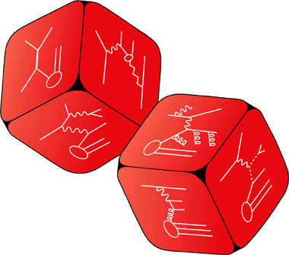
PYTHIA
PYTHIA is a Monte Carlo event generator simulating particle collisions at high energies in particle accelerators
Some of the features PYTHIA is capable of simulating:
Hard and soft interactions
Parton distributions
Initial/final-state parton showers
Multiparton interactions
Fragmentation and decay
Notes:
Пифия — монте карло генератор событий столкновения частиц на высоких энергиях. Широко используется в современных экспериментах (например, на LHC), поэтому оптимизация параметров данного генератора представляет собой важную задачу.

Slide 3
Why do we need to tune generators?
Generators allow to simulate experiment and estimate some equipment parameters
Monte Carlo event generators include free parameters, which could not be obtained from theory
That parameters could be determined from generated and experimental data comparison
Tuned generators allow to build more accurate simulation
Notes:
Монте Карло генераторы событий широко используются в физике частиц для моделирования исследуемых событий. Такое моделирование, например, помогает оценивать параметры установок перед их запуском, что очень важно, ведь эксперименты часто стоят огромных денег, из-за чего нужно тщательно заниматься их проектированием. Однако в сложных генераторах присутствует большое количество свободных параметров, значения которых нельзя определить при их создании, а только сравнивая с экспериментальными данными. Поэтому возникает задача подгонки данных параметров, чтобы сгенерированные данные соответствовали реальным, что в дальнейшем позволит генерировать более правдоподобные события.

Slide 4

Why is it hard to tune generators?
The shape of the function of parameters is unknown
It is very expensive to calculate this function
The derivative of function also unknown (so it is not possible to use gradient descent methods)
We are interested in finding global minima not the local one
Notes:
Подбор параметров генератора не только важная, но и сложная задача. Самих параметров очень много и функция от них имеет очень сложную форму, которую мы не можем проанализировать, так как вычисление функции в одной точке очень дорогая процедура с точки зрение вычислительных ресурсов. Производная от функции нам тоже не известна, поэтому популярные в машинном обучении градиентные способы оптимизации тоже не подходят. Также при подборе параметров нам важно найти глобальный минимум функции, а не локальный, что в случае функции сложной формы трудная задача.

Slide 5
Existing tuning methods
Manual tuning
Qualified experts needed
Small amount of parameters
Brute-force tuning
Enormous number of samples required
Parametric tuning
Parametrization of generator output for each bin of each distribution
Small amount of data
Grid search in parameter space
Slow
Could fall to a local minima
Extremely slow
Could fall to a local minima
Generator output should be well approximated by parametric function
Manual comparison of experimental and generated data
Notes:
Для решения проблемы подбора параметров используются следующие методы: ручной подбор, перебор по сетке в пространстве параметров и параметрический подход.
Ручной подбор заключается в том, что несколько высоко-квалифицированных специалистов, разбирающихся в физике и устройстве генератора пытаются подобрать параметры сравнивая глазами сгенерированные и экспериментальные данные. Очевидно, что такой подход медленный, не позволяет подобрать большое количество параметров, а также не позволяет производить сравнение большого количества данных. Популярный пример так называемый Monash tune
Второй способ это поиск параметров перебором по сетке. Для этого необходимо запустить генерацию огромное число раз для достаточно хорошего покрытия пространства параметров. Учитывая, что генерация 10^8 событий занимает на современных процессорах порядка часа, а таких генераций для оценки хотя бы пяти параметров необходимо сделать около 100000, то выходит, что данный метод абсолютно не применим на практике.
Третий метод заключается в том, что функция от параметров генератора приближается полиномом (например) в каждом бине каждого распределения и оптимизируется уже она. Для корректной работы нужно сэмплов не менее чем параметров в такой параметризации. Также требуется чтобы функция параметризации хорошо приближала истинную функцию в исследуемой области пространства параметров. И в конце концов нужно, чтобы точка глобального минимума находилась в
Все эти методы недостаточно хороши, ручной слишком плохо масштабируется, а автоматические требуют заранее сгенерированных данных в большом количестве и могут в своей зоне поиска не содержать глобального минимума.

Slide 6
Bayesian optimization
By AnotherSamWilson - Own work, CC BY-SA 4.0, https://commons.wikimedia.org/w/index.php?curid=84842869
Notes:
Для решения проблем, возникающих в описанных выше методах, мы решили рассмотреть другой метод подбора параметров, а именно байесовскую оптимизацию. Данный метод хорошо себя зарекомендовал при подборе гиперпараметров в ситуациях аналогичной нашей. Идея байесовской оптимизации заключается в том, что мы пытаемся угадать наиболее вероятную точку глобального минимума, основываясь на имеющихся значениях функции в каких-то точках. Для этого по имеющимся точкам строится функция, приближающая истинную функцию, которая представляет собой плотность распределения значений для каждой точки пространства параметров. Это построение производится через так называемый гауссовский процесс, который сопоставляет каждой точке пространства параметров нормально распределённое значение функции. Далее в дело вступает функция приобретения, назначение которой оценить в какой точке расположен минимум по имеющемуся распределнию. После чего в этой точке вычисляется истинное значение функции и процесс повторяется.

Slide 7
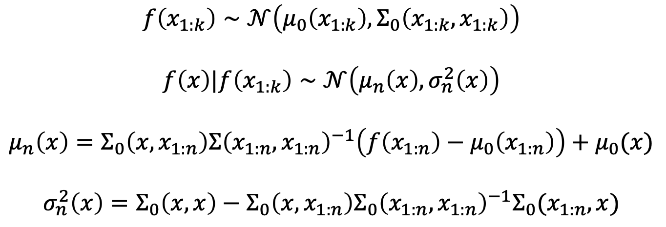
A little bit of Math
Gaussian Process Regression
$$f\left(x_{1:k}\right)∼𝒩\left(μ_{0}\left(x_{1:k}\right),Σ_{0}\left(x_{1:k},x_{1:k}\right)\right)$$
$$f\left(x\right)|f\left(x_{1:k}\right)∼𝒩\left(μ_{n}\left(x\right),σ_{n}^{2}\left(x\right)\right)$$
$$μ_{n}\left(x\right)=Σ_{0}\left(x,x_{1:n}\right)Σ{\left(x_{1:n},x_{1:n}\right)}^{−1}\left(f\left(x_{1:n}\right)−μ_{0}\left(x_{1:n}\right)\right)+μ_{0}(x)$$
$$σ_{n}^{2}\left(x\right)=Σ_{0}\left(x,x\right)−Σ_{0}\left(x,x_{1:n}\right)Σ_{0}{\left(x_{1:n},x_{1:n}\right)}^{−1}Σ_{0}(x_{1:n},x)$$
Notes:
На данном слайде показано как мы, используя априорное распределение (нормальное гауссово) значений в имеющихся точках, рассчитываем апостериорное в интересующей нас точке.

Slide 8
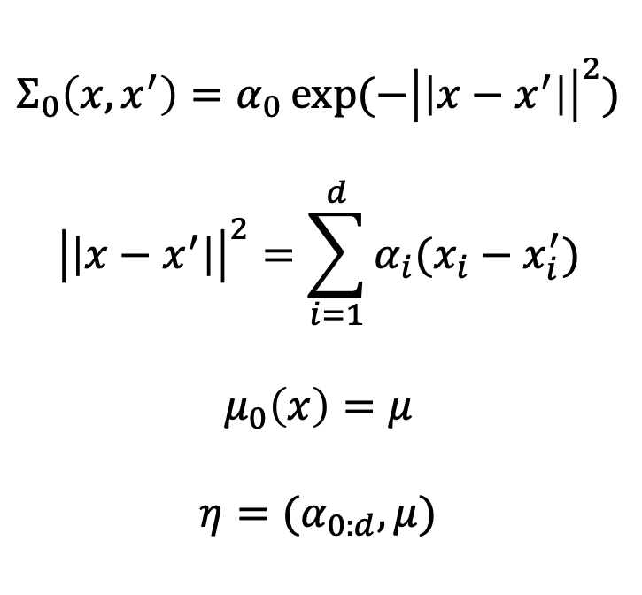
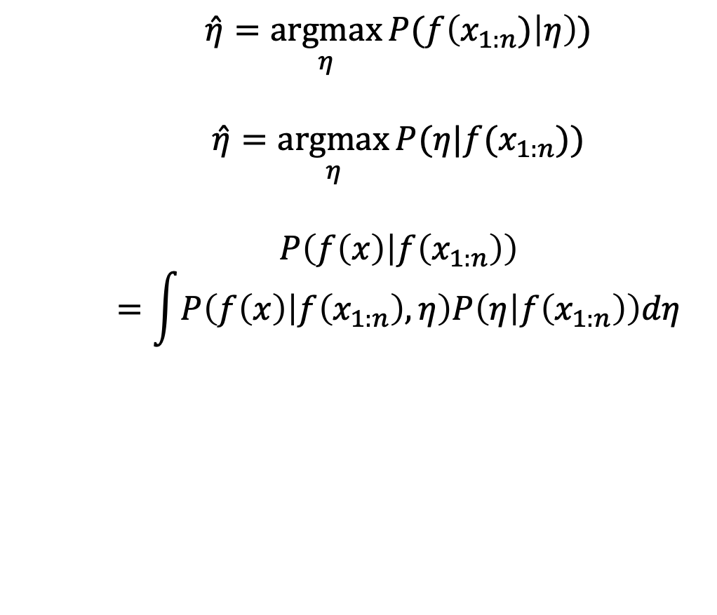
A little bit More of Math
Kernel and Mean Function
Estimation of Hyperparametrs
$$Σ_{0}\left(x, x^{′}\right)=α_{0}\exp{(−{\left|\left|x−x^{′}\right|\right|}^{2})}$$
$${\left|\left|x−x^{′}\right|\right|}^{2}=\sum_{i=1}^{d}{α_{i}(x_{i}−x_{i}^{′})}$$
$$μ_{0}\left(x\right)=μ$$
$$η=(α_{0:d}, μ)$$
$$\hat{η}=\underset{η}{argmax}{P(f\left(x_{1:n}) | η\right))}$$
$$\hat{η}=\underset{η}{argmax}{P(η|f(x_{1:n}))}$$
$$P\left(f\left(x\right) | f\left(x_{1:n}\right)\right)=\int{P\left(f\left(x\right) | f\left(x_{1:n}\right),η\right)P\left(η | f\left(x_{1:n}\right)\right)dη}$$
Notes:
На этом слайде показано как определяется ядро и среднее для расчёта апостериорной вероятности в данном случае взято распространённое гауссово ядро и среднее константа. В целом ядром может быть любая функция, со следующими свойствам: близкие точки сильнее скоррелированы, функция положительно полуопрделена. Так как ядра и среднее содержат гиперпараметры, то их нужно как-то оценить. Для этого можно воспользоваться одним из трёх методов: максимизацией правдоподобия, максимизацией апостериорного распределения или полным байесовским подходом, в котором вычисляется апостериорное распределение рассматриваемой функции. Самое главное, что данные функции по гиперпараметрам относительно дёшевы в оптимизации и могут быть оптимизированы путём градиентных методов.

Slide 9

Yeah, Not a Little…
Acquisition Function
$$f_{n}^{∗}=\min_{m≤n}{f(x_{m})}$$
$$EI_{n}\left(x\right)≔E_{n}\left[\min\left\{f\left(x\right)−f_{n}^{∗}, 0\right\}\right]$$
$$x_{n+1}=\operatorname{argmax}{EI_{n}(x)}$$
Notes:
Рассмотрим простой пример функции приобретения под названием ожидаемое улучшение. Представим, что у нас есть n точек, значения функции в которых нам известны. Мы хотим выбрать следующую точку x такую, чтобы она была минимумом. Пусть f^*_n минимальное значение среди известных точек. Если бы эта итерация была последней то мы бы хотели вернуть f(x) если f(x)<f^*_n и f^*_n иначе. Разность между этими величинами назовём улучшением. Так как нам неизвестно значение f(x), но известно распределение функции в данной точке, то ожидаемым улучшением назовём матожидание от улучшения. В итоге задача сводится к отысканию максимума получившейся функции. Показано, что эта задача решается довольно дёшево, так как мы можем оценить первую и вторую производную ожидаемого улучшения.

Slide 10
Our plan
Tune
Tune PYTHIA hyperparameters using bayesian optimization and compare it with other tunes
Research
Research possible ways to improve the process of optimization and quality of the tune
Build
Build a library for people who wants to tune PYTHIA on their experimental data
Notes:
Наша работа может быть разбита на три больших этапа. Первым этапом мы планируем написать простой байесовский оптимизатор и получить какого-то качества параметры. Он также включает в себя исследование параметров Пифии (какие за что отвечают), а также подбор экспериментальных данных для подстройки параметров. Вторым этапом планируется улучшить подход первого этапа (исследовать другие ядра, функции приобретения, алгоритмы максимизации гиперпараметров). И финальным этапом (если получится уложиться во времени) планируется создание библиотеки, которой могли бы пользоваться исследователи для настройки параметров под свои данные.

Slide 11
References
Systematic event generator tuning for the LHC https://arxiv.org/abs/0907.2973
A Tutorial on Bayesian Optimization https://arxiv.org/abs/1807.02811
Event generator tuning using Bayesian optimization https://arxiv.org/abs/1610.08328
Tuning and Test of Fragmentation Models Based on Identified Particles and Precision Event Shape Data https://cds.cern.ch/record/309559

